Slide 1


анализ больших данных
ФГБОУ ВО «Тверской государственный технический университет»
Кафедра «Программное обеспечение»
ДАННЫЕ. ВИДЫ ДАННЫХ. ОДНОМЕРНЫЙ И МНОГОМЕРНЫЙ АНАЛИЗ. OLAP-КУБ.
Лекция 1. 8 семестр
Подготовила:
Старший преподаватель кафедры ПО
Корнеева Елена Игоревна
yelena.korneeva@ya.ru
https://t.me/Allyonzy
https://discordapp.com/users/@allyonz

Slide 2
План
> Информация о курсе
> Большие данные. Виды данных
> Одномерный и многомерный анализ данных
> OLAP-куб
> Табличные данные. Реляционные данные
> Техническое обеспечение

Slide 3

Информация о курсе
Основные моменты
Техническое обеспечение
АНАЛИЗ БОЛЬШИХ ДАННЫХ. ДАННЫЕ. ВИДЫ ДАННЫХ. ОДНОМЕРНЫЙ И МНОГОМЕРНЫЙ АНАЛИЗ. OLAP-КУБ

Slide 4
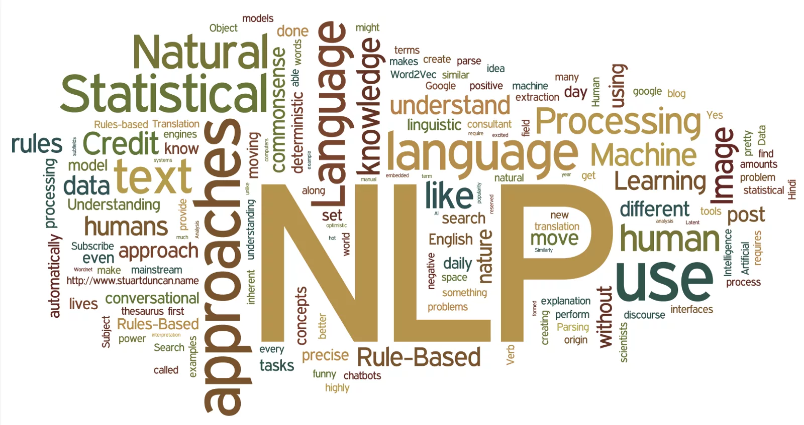











Корнеева Елена Игоревна
Старший преподаватель кафедры ПО
Интересы:
- программирование;
- data mining, text mining (NLP, компьютерная лингвистика), machine learning, компьютерное зрение (распознавание документов, сегментация фотографий и распознавание объектов)
Общая информация:
- Занимаюсь машинным обучением с 2015 года
- Разработчик ПО с 2014 года
АНАЛИЗ БОЛЬШИХ ДАННЫХ. ДАННЫЕ. ВИДЫ ДАННЫХ. ОДНОМЕРНЫЙ И МНОГОМЕРНЫЙ АНАЛИЗ. OLAP-КУБ

Slide 5
Информация о курсе
По курсу
8 семестр (14 недель)
Даты
Промежуточные аттестации (~27.02.2025, ~07.04.2025, ~14.04.2025)
Зачет с оценкой (~14.04.2025)
Начало: 13.01.2025
Ресурсы
Промежуточная: февраль-март (КР1)
Защита ЛР и ПР: 20.01.2025 – 07.04.20245
Завершение: 14.04.2025
Подписки в библиотеке (ЭБС «Лань», urait, физические книги)
Документация python, библиотек
Elearning TSTU
Telegram, Discord
Лабораторные и практические работы
Кластер кафедры ПО
АНАЛИЗ БОЛЬШИХ ДАННЫХ. ДАННЫЕ. ВИДЫ ДАННЫХ. ОДНОМЕРНЫЙ И МНОГОМЕРНЫЙ АНАЛИЗ. OLAP-КУБ

Slide 6
Лабораторные работы
ЛР | Тема
Лабораторная работа 1 | Реляционные данные. Исследовательский анализ данных. Построение визуализаций данных OLAP (срезы сводная таблица)
Лабораторная работа 2 | Корреляционный анализ. Выявление дубликатов и противоречий. Категориальные данные
Лабораторная работа 3 | Бинарная и многоклассовая классификация. Оценка качества задачи классификации
Лабораторная работа 4 | Парная и множественная регрессия. Оценка качества задачи регрессии
Лабораторная работа 5 | Кластеризация. Оценка качества задачи кластеризации. Применение алгоритмов снижения размерности и feature engineering
Лабораторная работа 6 | 6.1 Работа с данными временного ряда 6.2 Решение задачи обработки текста 6.3 Решение задачи обработки изображения
АНАЛИЗ БОЛЬШИХ ДАННЫХ. ДАННЫЕ. ВИДЫ ДАННЫХ. ОДНОМЕРНЫЙ И МНОГОМЕРНЫЙ АНАЛИЗ. OLAP-КУБ

Slide 7
Практические работы (четверг)
ПР | Тема
Практическая работа 1 | Тренировка Pandas Работа с pySpark (Подключение с применением pySpark. Обращение к БД как к DataFrame)
Практическая работа 2 | Разработка архитектуры веб-сервиса (Streamlit, fastAPI) (Cхема приложения (3 режима: классификация, кластеризация, регрессия) и 1 страница/вкладка)
Практическая работа 3 | Разработка веб-сервиса (Streamlit, fastAPI) Разделы подготовки данных, выбора и обучения алгоритма Реализовать 1 страницу/вкладку с обращением к модели и пересчетом качества Реализовать 1 страницу/вкладку с обучением модели
Практическая работа 4 | Разработка веб-сервиса (Streamlit, fastAPI) Тестирование веб-приложения Добавить возможности AutoML на отдельную вкладку
Практическая работа 5 | 5.1 Разработка веб-сервиса (Streamlit, fastAPI). Работа с Web-scraping для сбора данных (добавить 1 страницу/вкладку) 5.2 Разработка веб-сервиса (Streamlit, fastAPI). Использование готовой модели с Hugging Face
АНАЛИЗ БОЛЬШИХ ДАННЫХ. ДАННЫЕ. ВИДЫ ДАННЫХ. ОДНОМЕРНЫЙ И МНОГОМЕРНЫЙ АНАЛИЗ. OLAP-КУБ

Slide 8


Техническое обеспечение
СУБД и файловые хранилища, обработчики
Кластер кафедры ПО, Google Colab
Инструменты Data mining и Machine learning
Для программиста, работающего в области data mining и machine learning: Языки программирования и среды разработки, Библиотеки и фреймворки, Инструменты для автоматизации ML и др.
Python 3.*, scikit-learn, pandas, matplotlib|seaborn|plotly|bokeh, auroML, tsfresh, natasha, pymorphy3, gensim, opencv и др.
Модели Hugging Face, requests, bs4, selenium, pytest
PostgreSQL, MySQL, psycopg2, pymysql, sqlalchemy
Kafka
pySpark
Kaggle данные, OpenData,
АНАЛИЗ БОЛЬШИХ ДАННЫХ. ДАННЫЕ. ВИДЫ ДАННЫХ. ОДНОМЕРНЫЙ И МНОГОМЕРНЫЙ АНАЛИЗ. OLAP-КУБ

Slide 9
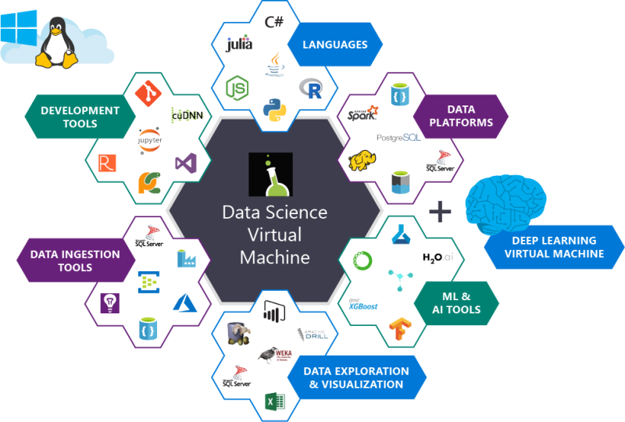
Что кроме python?
АНАЛИЗ БОЛЬШИХ ДАННЫХ. ДАННЫЕ. ВИДЫ ДАННЫХ. ОДНОМЕРНЫЙ И МНОГОМЕРНЫЙ АНАЛИЗ. OLAP-КУБ

Slide 10
данные. Виды данных
Большие данные. Виды данных
АНАЛИЗ БОЛЬШИХ ДАННЫХ. ДАННЫЕ. ВИДЫ ДАННЫХ. ОДНОМЕРНЫЙ И МНОГОМЕРНЫЙ АНАЛИЗ. OLAP-КУБ

Slide 11

Big Data
Большие данные (англ. big data) — серия подходов, инструментов и методов обработки структурированных и не структурированных данных огромных объёмов для получения воспринимаемых человеком результатов.
Когда данные big data?
Big Data – это когда данных больше, чем 100Гб (500Гб, 1ТБ)
Big Data – это такие данные, которые невозможно обрабатывать в Excel
Big Data – это такие данные, которые невозможно обработать на одном компьютере
Вig Data – это вообще любые данные.
Big Data не существует, ее придумали маркетологи
«Четвёртая технологическая революция строится на вездесущем и мобильном Интернете, искусственном интеллекте и машинном обучении» (2016)
Клаус Мартин Шваб, президент Всемирного экономического форума
АНАЛИЗ БОЛЬШИХ ДАННЫХ. ДАННЫЕ. ВИДЫ ДАННЫХ. ОДНОМЕРНЫЙ И МНОГОМЕРНЫЙ АНАЛИЗ. OLAP-КУБ

Slide 12
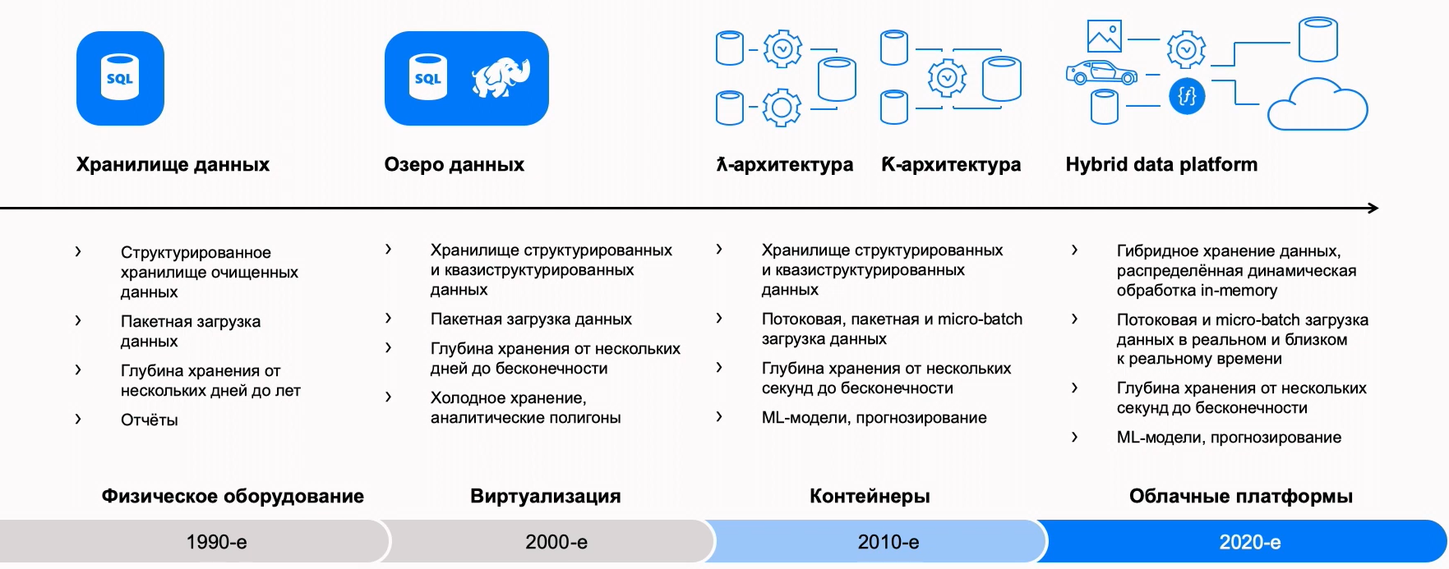
Эволюция в свете трендов развития ИТ
АНАЛИЗ БОЛЬШИХ ДАННЫХ. ДАННЫЕ. ВИДЫ ДАННЫХ. ОДНОМЕРНЫЙ И МНОГОМЕРНЫЙ АНАЛИЗ. OLAP-КУБ

Slide 13

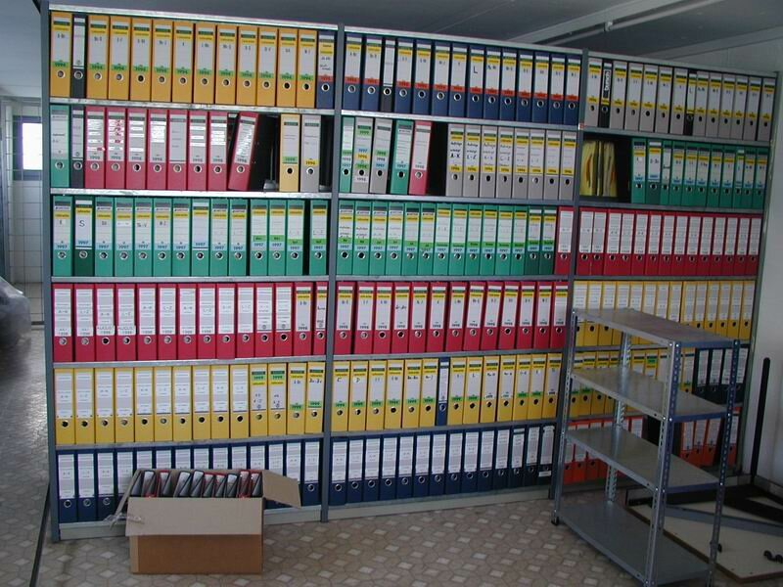




Как можно хранить данные?
Можно так
А можно так
АНАЛИЗ БОЛЬШИХ ДАННЫХ. ДАННЫЕ. ВИДЫ ДАННЫХ. ОДНОМЕРНЫЙ И МНОГОМЕРНЫЙ АНАЛИЗ. OLAP-КУБ

Slide 14
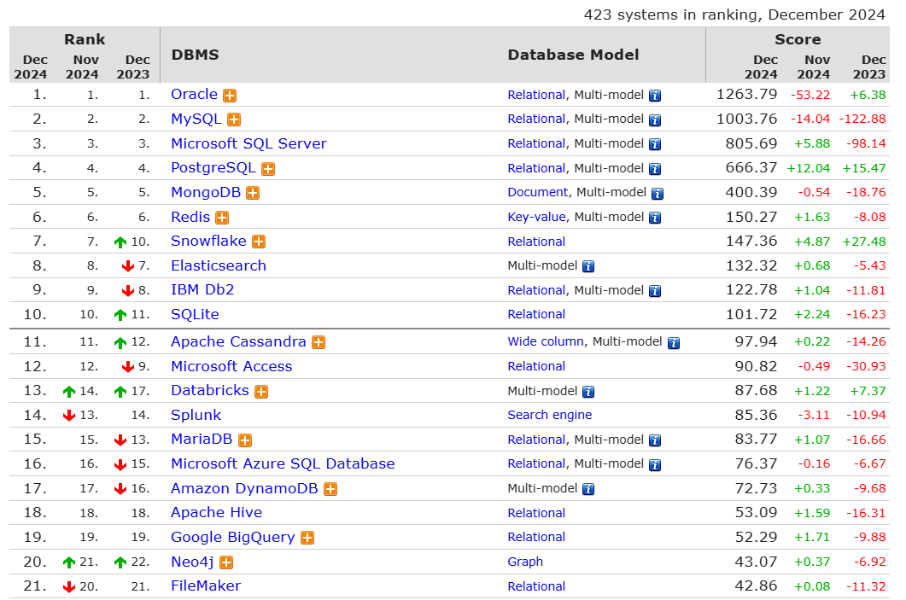
Мировой рейтинг популярности СУБД
DB-Engines Ranking - popularity ranking of database management systems
АНАЛИЗ БОЛЬШИХ ДАННЫХ. ДАННЫЕ. ВИДЫ ДАННЫХ. ОДНОМЕРНЫЙ И МНОГОМЕРНЫЙ АНАЛИЗ. OLAP-КУБ

Slide 15
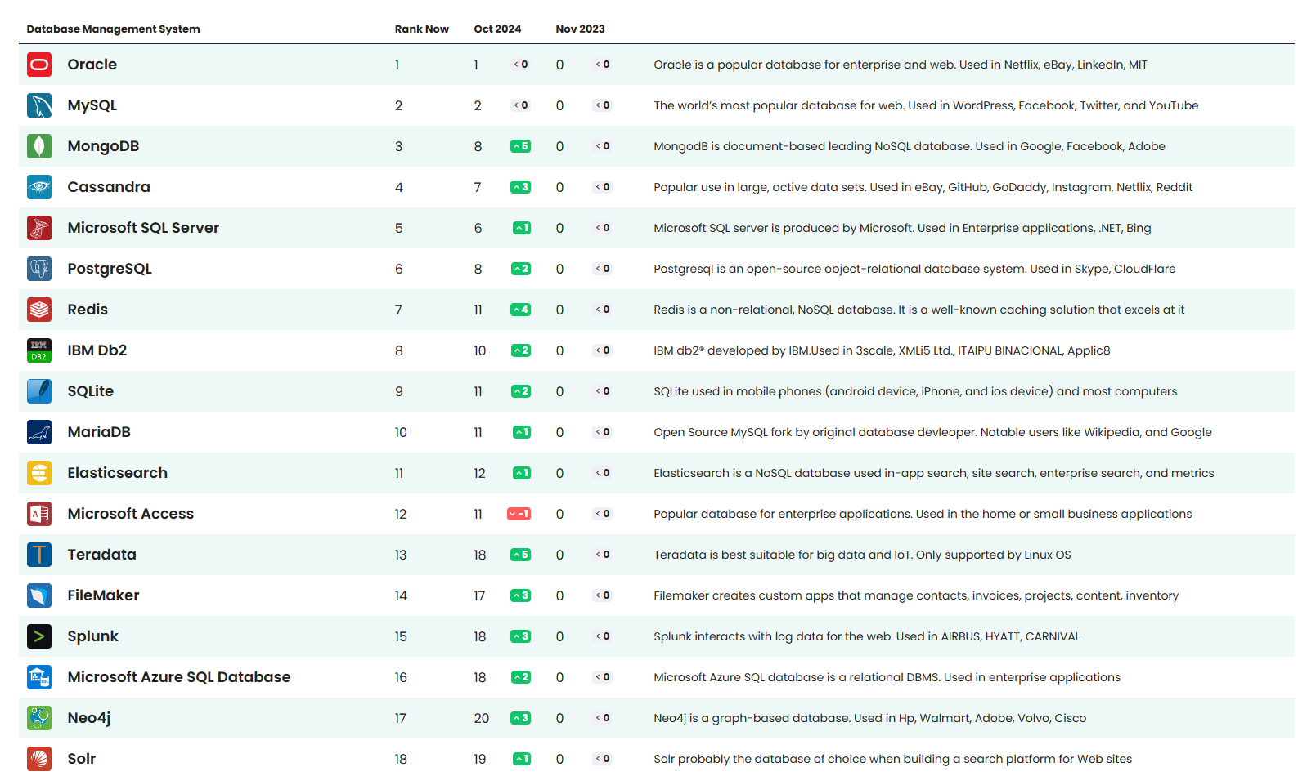
Мировой рейтинг популярности СУБД
DB-Engines Rankings 2024 | Monthly Updates
АНАЛИЗ БОЛЬШИХ ДАННЫХ. ДАННЫЕ. ВИДЫ ДАННЫХ. ОДНОМЕРНЫЙ И МНОГОМЕРНЫЙ АНАЛИЗ. OLAP-КУБ

Slide 16
Российский рынок СУБД
Российский рынок СУБД: достижения, драйверы и перспективы. Обзор TAdviser 2024
№ | Название компании | Выручка за 2023 г., млн руб. с НДС | Выручка за 2022 г., млн руб. с НДС | Динамика выручки 2023/2022, % | СУБД в компании
1 | Postgres Professional⁽¹⁾ | 8187 | 4386 | 86,7 | Postgres Pro
2 | Группа Arenadata | 3417 | 2507 | 36,3 | Arenadata Hadoop (ADH), Arenadata DB (ADB), Arenadata QuickMarts (ADQM), Arenadata Postgres (ADPG), Picodata
3 | СберТех | 2118 | 760 | 178,7 | Platform V Pangolin, Platform V DataGrid
- | VK Tech⁽²⁾ | 1358 | н/д | н/д | Tarantool DB, Tarantool Graph DB, Tarantool Column Store, VK Data Platform, Cloud Storage
4 | Диасофт | 1237,4 | н/д | н/д | Digital Q.DataBase
5 | Тантор Лабс (входит в «Группу Астра») | 294,6 | 77 | 282,6 | СУБД Tantor

Slide 17
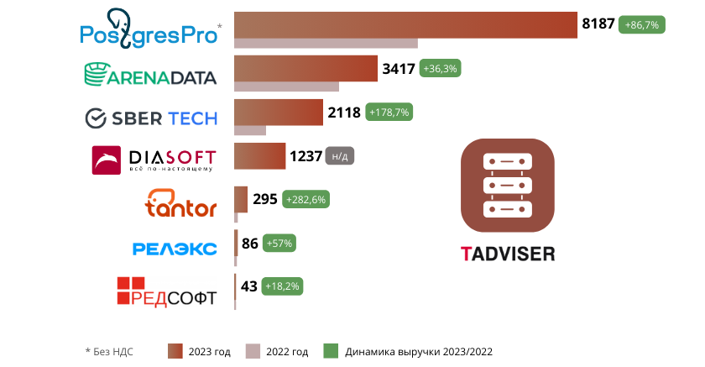
Российский рынок СУБД
Российский рынок СУБД: достижения, драйверы и перспективы. Обзор TAdviser 2024

Slide 18

Определение базы данных
База данных (БД) - совокупность данных, хранимых в соответствии со схемой данных, манипулирование которыми выполняют в соответствии с правилами средств моделирования данных (ГОСТ)
База данных (БД) - организованная в соответствии с определенными правилами и поддерживаемая в памяти компьютера совокупность данных, характеризующая актуальное состояние некоторой предметной области и используемая для удовлетворения информационных потребностей пользователей. (Когаловский М.Р.)
База данных (БД) - некоторый набор перманентных (постоянно хранимых) данных, используемых прикладными программными системами какого-либо предприятия (Дейт К.Дж.)
База данных (Database) - это структурированная коллекция данных, организованных и хранимых в электронном формате для удобного доступа, управления и обработки (Яндекс, Хабр).
Базы данных: зачем нужны и какие бывают — Журнал «Код»
АНАЛИЗ БОЛЬШИХ ДАННЫХ. ДАННЫЕ. ВИДЫ ДАННЫХ. ОДНОМЕРНЫЙ И МНОГОМЕРНЫЙ АНАЛИЗ. OLAP-КУБ

Slide 19
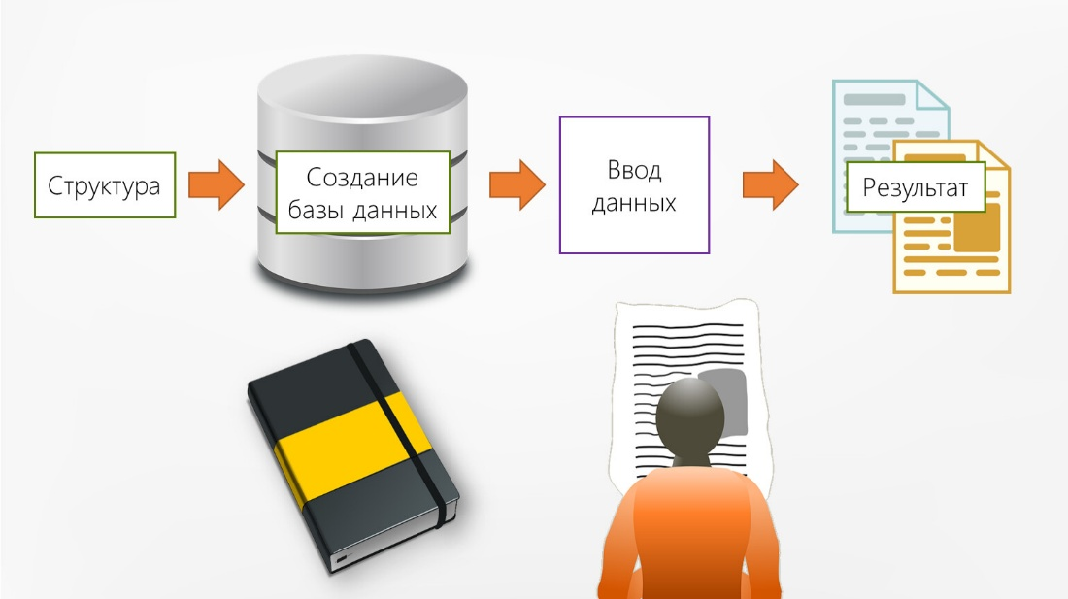
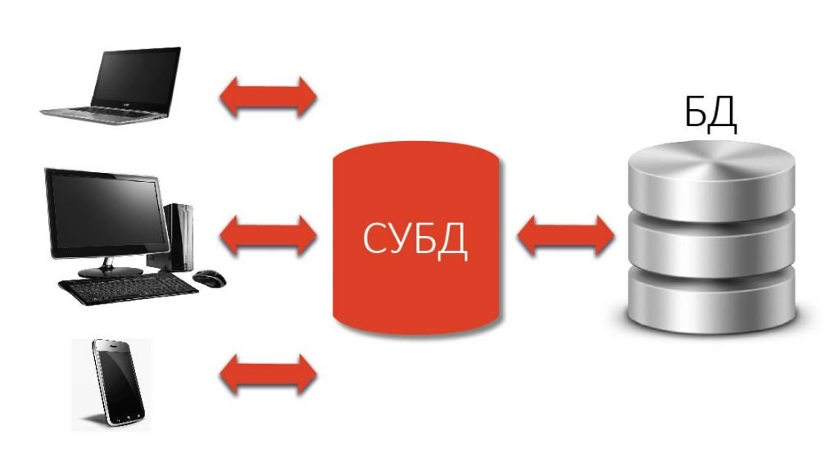
Что такое Системы управления базами данных
Системы управления базами данных — программное обеспечение, используемое для
создания, изменения, администрирования баз данных
Функции СУБД - выполнение различных операций с данными: ввод, хранение,
манипулирование, обработка запросов, поиск, выборка, сортировка, обновление, защита
данных от несанкционированного доступа или потери
АНАЛИЗ БОЛЬШИХ ДАННЫХ. ДАННЫЕ. ВИДЫ ДАННЫХ. ОДНОМЕРНЫЙ И МНОГОМЕРНЫЙ АНАЛИЗ. OLAP-КУБ

Slide 20
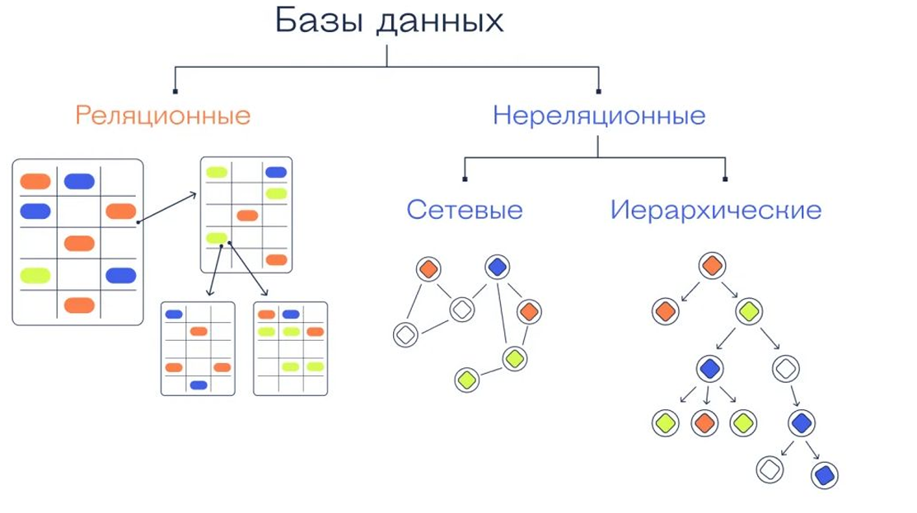
Основные типы базы данных
Три основных типа. В зависимости от того, какие данные нужно в ней хранить и как с ними работать, базы
делятся на реляционные и нереляционные:
АНАЛИЗ БОЛЬШИХ ДАННЫХ. ДАННЫЕ. ВИДЫ ДАННЫХ. ОДНОМЕРНЫЙ И МНОГОМЕРНЫЙ АНАЛИЗ. OLAP-КУБ

Slide 21
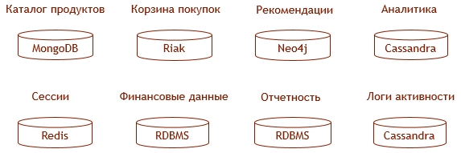
Мультимодельные СУБД
В рамках системы приходится для хранения данных и решения различных задач по их обработке использовать несколько различных СУБД, каждая из которых поддерживает свою модель данных.
М. Фаулер предложил название: «многовариантное хранение» («polyglot persistence»).
На рисунке организация хранения данных в полнофункциональном и высоконагруженном приложении в сфере электронной коммерции
АНАЛИЗ БОЛЬШИХ ДАННЫХ. ДАННЫЕ. ВИДЫ ДАННЫХ. ОДНОМЕРНЫЙ И МНОГОМЕРНЫЙ АНАЛИЗ. OLAP-КУБ

Slide 22
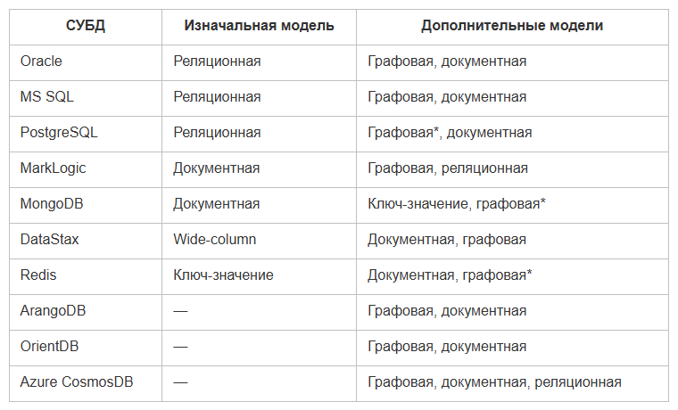
Мультимодельные СУБД
Для каждой СУБД указаны первоначальная поддерживаемая модель (когда-то бывшая единственной) и наряду с ней модели, поддерживаемые сейчас. Модели могут быть поддержаны в СУБД на основе БД.
АНАЛИЗ БОЛЬШИХ ДАННЫХ. ДАННЫЕ. ВИДЫ ДАННЫХ. ОДНОМЕРНЫЙ И МНОГОМЕРНЫЙ АНАЛИЗ. OLAP-КУБ

Slide 23
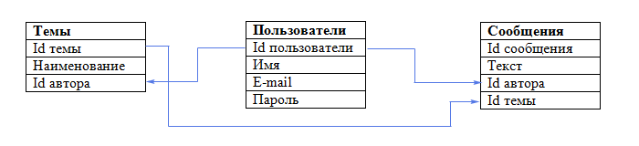
Реляционные (Oracle, SQLite, PostgreSQL, Hive и др.)
Преимущества
Недостатки
Хорошо структурированные данные с определенными схемами и типами данных.
Поддержка языка SQL, что делает их легкими в использовании и обучении.
Целостность данных и возможность задания ограничений на данные (ключи, ограничения целостности).
Хорошая производительность для операций с большим объемом данных при правильном проектировании.
Масштабирование может быть сложным и требует дополнительных усилий для обработки больших объемов данных.
Не всегда эффективны для хранения неструктурированных данных, таких как текст, изображения или видео.
АНАЛИЗ БОЛЬШИХ ДАННЫХ. ДАННЫЕ. ВИДЫ ДАННЫХ. ОДНОМЕРНЫЙ И МНОГОМЕРНЫЙ АНАЛИЗ. OLAP-КУБ

Slide 24
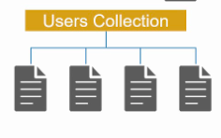
NoSQL (MongoDB, CouchDB, Databricks и др.)
Преимущества
Недостатки
Хорошая масштабируемость и способность обрабатывать большие объемы данных и неструктурированные данные.
Гибкая схема, позволяющая добавлять поля без необходимости изменения существующих данных.
Высокая производительность для некоторых типов запросов, особенно когда используется горизонтальное масштабирование.
Нет стандартного языка запросов
Отсутствие строгих ограничений целостности данных
Могут быть сложными в использовании и требуют знания специфических технологий.
АНАЛИЗ БОЛЬШИХ ДАННЫХ. ДАННЫЕ. ВИДЫ ДАННЫХ. ОДНОМЕРНЫЙ И МНОГОМЕРНЫЙ АНАЛИЗ. OLAP-КУБ

Slide 25
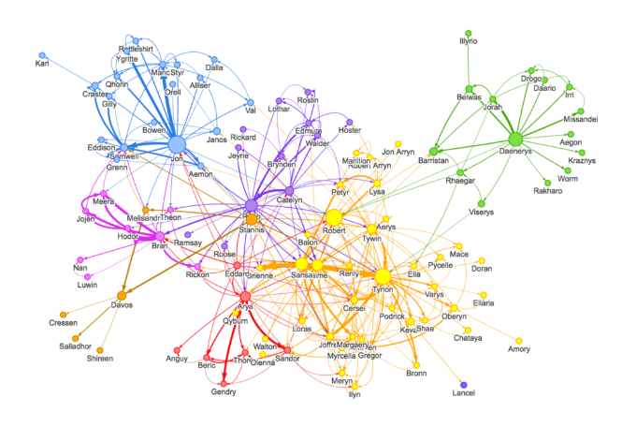
Графовые (Neo4j, OrientDB, GraphDB, Giraph и др.)
Преимущества
Недостатки
Оптимизированы для работы с связанными данными и сложными взаимосвязями.
Позволяют эффективно выполнять запросы по графам и обнаруживать связи между данными.
Могут быть неэффективными для хранения простых структурированных данных.
Масштабирование может быть сложным для больших графов.
АНАЛИЗ БОЛЬШИХ ДАННЫХ. ДАННЫЕ. ВИДЫ ДАННЫХ. ОДНОМЕРНЫЙ И МНОГОМЕРНЫЙ АНАЛИЗ. OLAP-КУБ

Slide 26
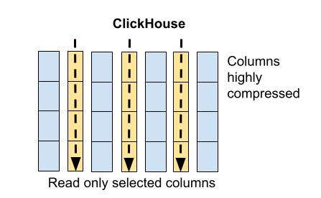
Колоночные (ClickHouse, Vertica и др.)
Преимущества
Недостатки
Эффективное сжатие данных, что позволяет хранить большие объемы данных на меньшем объеме дискового пространства.
Высокая производительность для операций чтения и аналитических запросов.
Ограниченная поддержка операций записи, что делает их менее подходящими для транзакционных приложений.
Запросы на выборку данных построены по столбцам, что может быть неудобно для приложений, ориентированных на строки.
АНАЛИЗ БОЛЬШИХ ДАННЫХ. ДАННЫЕ. ВИДЫ ДАННЫХ. ОДНОМЕРНЫЙ И МНОГОМЕРНЫЙ АНАЛИЗ. OLAP-КУБ

Slide 27
Выбор базы данных
Реляционные (SQL)
Графовые
Временные ряды БД
1. Задачи с жесткой структурой данных, такие как учетные системы, CRM, ERP.
2. Когда требуется поддержка ACID-транзакций и обеспечение целостности данных.
3. Относительно небольшие объемы данных с хорошей структурированностью.
1. Задачи, связанные с анализом связей и отношений между объектами, такие как социальные сети, рекомендательные системы.
2. Запросы на поиск путей или алгоритмы обхода графа.
Обработка и анализ данных с временной зависимостью: данные с датчиков, логи событий и прогнозирование.
Ключ-значение хранилища
1. Кеширование данных и быстрый доступ к простым ключам-значениям.
2. Использование в системах кеширования, хранения сессий и др.
Документоориентированные
Колоночные базы
Объектно-ориентированные
1. Работа с неструктурированными или полуструктурированными данными, такими как JSON или XML.
2. При необходимости гибкой схемы данных и масштабируемости.
1. Задачи с большими объемами данных и высокими требованиями к производительности чтения и записи.
2. Аналитические запросы и агрегации данных.
1. Разработка приложений с использованием объектно-ориентированной парадигмы.
2. Сохранение и работа с объектами в базе данных.
АНАЛИЗ БОЛЬШИХ ДАННЫХ. ДАННЫЕ. ВИДЫ ДАННЫХ. ОДНОМЕРНЫЙ И МНОГОМЕРНЫЙ АНАЛИЗ. OLAP-КУБ

Slide 28
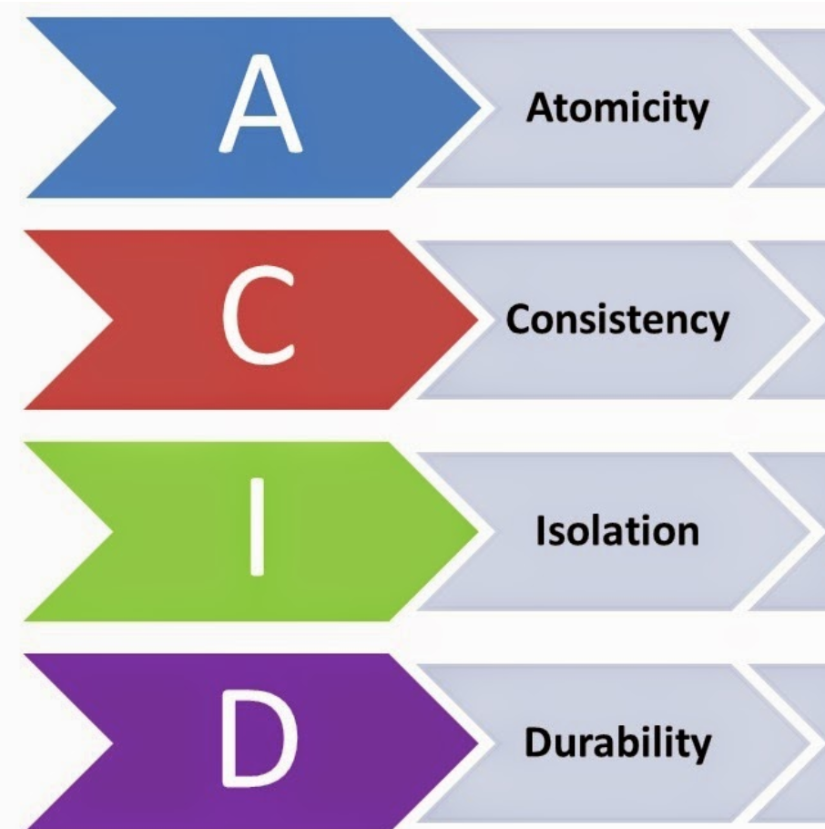
Принципы ACID
ACID свойства:
Атомарность - все изменения данных выполняются как единая операция, от начала и до конца.
Согласованность - после нормального завершения работы (EOT, End of transaction) транзакция фиксирует допустимые результаты.
Изолированность - параллельные транзакции не должны влиять друг на друга во время выполнения.,
Долговечность - пользователь может быть уверен, что после оповещение об успешной транзакции ничто не отменит результат.
АНАЛИЗ БОЛЬШИХ ДАННЫХ. ДАННЫЕ. ВИДЫ ДАННЫХ. ОДНОМЕРНЫЙ И МНОГОМЕРНЫЙ АНАЛИЗ. OLAP-КУБ

Slide 29
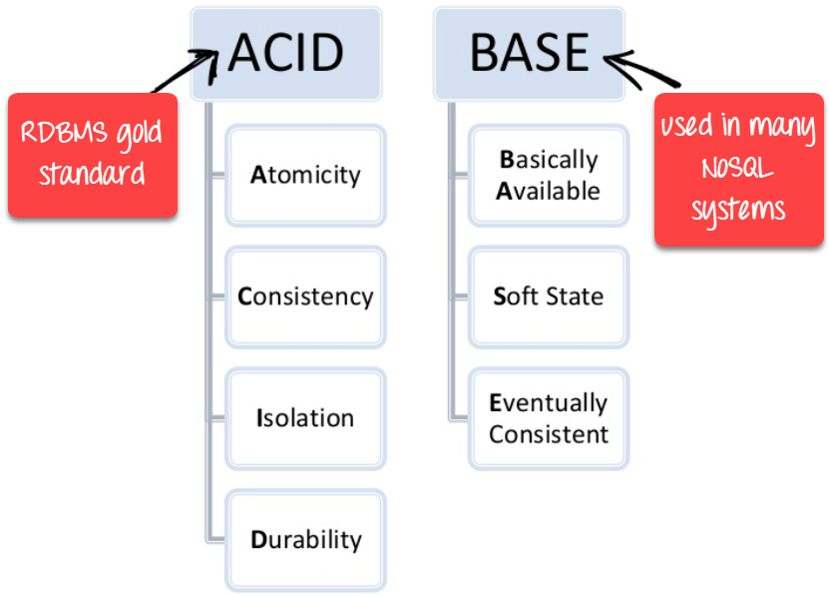
Немного про BASE
BASE(Basically Available, Soft-state, Eventual Consistency) — это своеобразный контраст ACID, который говорит нам, что истинная согласованность не может быть достигнута в реальном мире и не может быть смоделирована в высокомасштабируемых системах.
Основные принципы BASE:
1. Базовая доступность (Basic Availability): Система отвечает на любой запрос, но возможны ошибки или несогласованность данных.
2. Гибкое состояние (Soft-state): Состояние системы может изменяться со временем, что приводит к неконечной согласованности.
3. Конечная согласованность (Eventual Consistency): Система в конечном итоге достигает согласованного состояния, продолжая принимать данные без проверки каждой транзакции на согласованность
АНАЛИЗ БОЛЬШИХ ДАННЫХ. ДАННЫЕ. ВИДЫ ДАННЫХ. ОДНОМЕРНЫЙ И МНОГОМЕРНЫЙ АНАЛИЗ. OLAP-КУБ

Slide 30
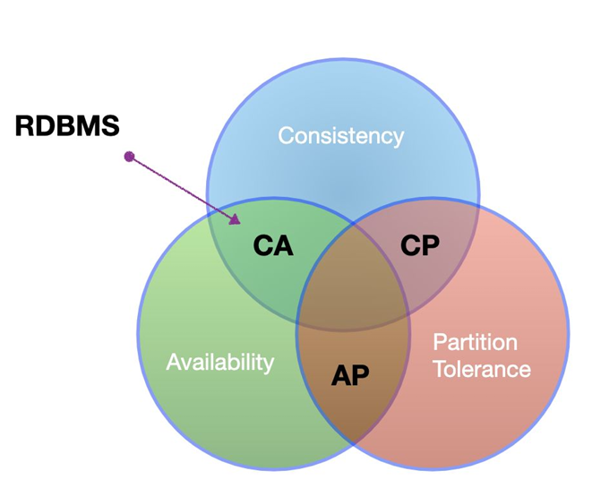
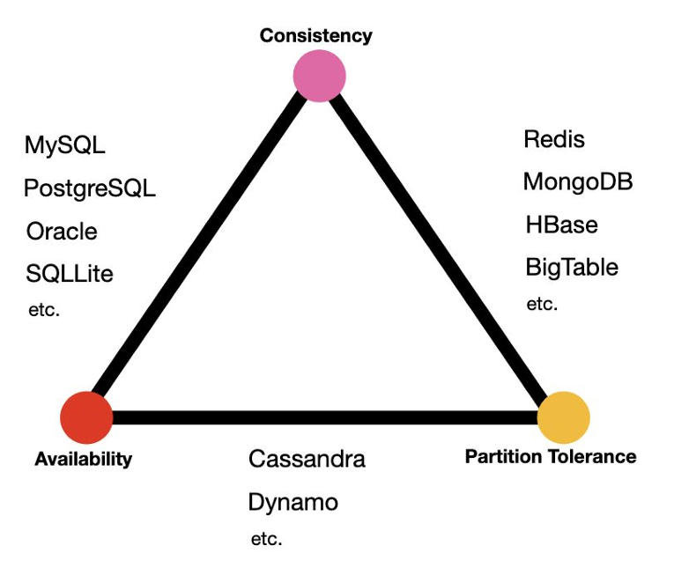
Про CAP теорему
https://habr.com/ru/articles/328792/
Теорема Брюера
CAP (Consistency, Availability, Partition tolerance) — теорема о том, что для распределенных вычислений невозможно обеспечить все три свойства: согласованность данных, доступность и устойчивость к разделению.
Согласованность. Каждый процесс чтения получает последнюю запись или ошибку, соответственно, когда в системе запущено несколько параллельных процессов записи и чтения, то каждое чтение всегда возвращает последнюю запись, сделанную в системе.
Доступность. Принцип доступности в распределенной системе гарантирует, что система всегда остается работоспособной. Каждый запрос получает ответ без ошибок, независимо от индивидуального состояния узла. Впрочем, принцип не гарантирует, что ответ содержит самую последнюю запись (смотрите предыдущий пункт “Согласованность”).
Устойчивость к разделению. Распределенная система продолжает работу, даже когда отдельный узел не отвечает. Вышедший из строя узел подкрепляется вторичным узлом, поэтому вторичный узел заменяет первичный во время сбоев, а система становится отказоустойчивой. Хотя некоторые сообщения все-таки могут выходить из строя.
АНАЛИЗ БОЛЬШИХ ДАННЫХ. ДАННЫЕ. ВИДЫ ДАННЫХ. ОДНОМЕРНЫЙ И МНОГОМЕРНЫЙ АНАЛИЗ. OLAP-КУБ

Slide 31
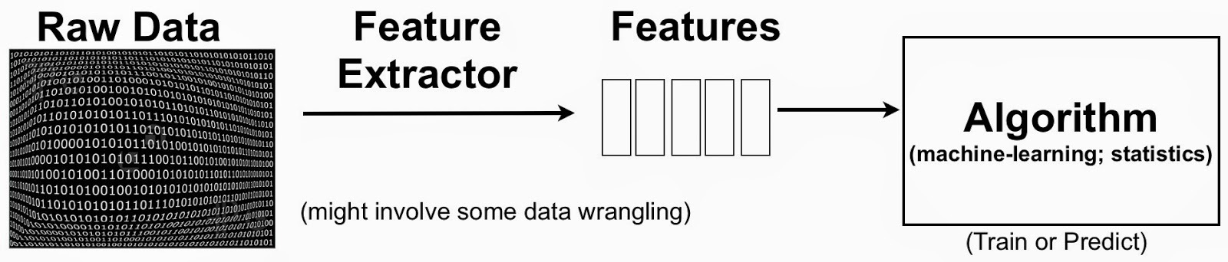
Понятие «Признак»
Этапы работы с данными
Конструирование данных и отбор признаков из «сырых» (raw) данных
Какие столбцы являются признаками?
Преобразование файла данных в таблицу данных
АНАЛИЗ БОЛЬШИХ ДАННЫХ. ДАННЫЕ. ВИДЫ ДАННЫХ. ОДНОМЕРНЫЙ И МНОГОМЕРНЫЙ АНАЛИЗ. OLAP-КУБ

Slide 32
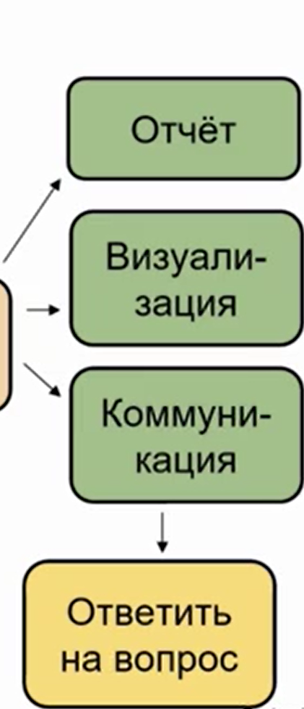
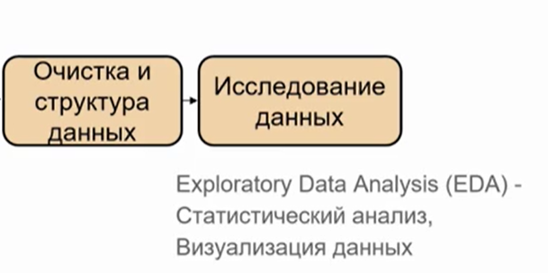
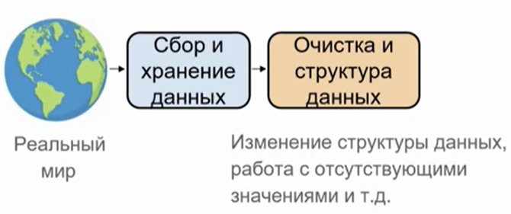
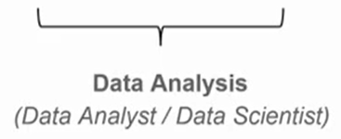
Этапы работы с данными
АНАЛИЗ БОЛЬШИХ ДАННЫХ. ДАННЫЕ. ВИДЫ ДАННЫХ. ОДНОМЕРНЫЙ И МНОГОМЕРНЫЙ АНАЛИЗ. OLAP-КУБ

Slide 33
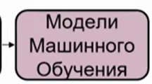
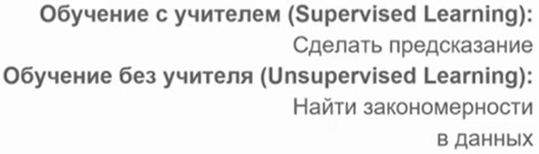
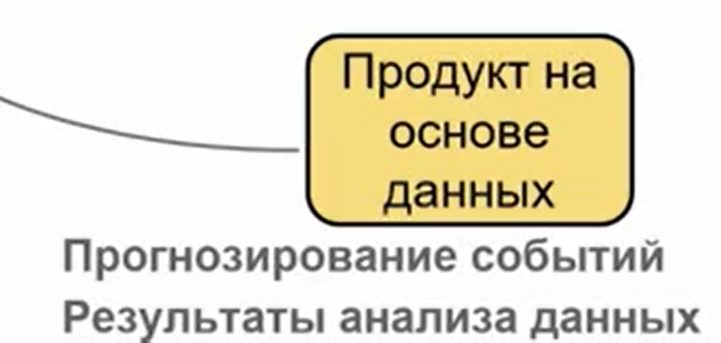
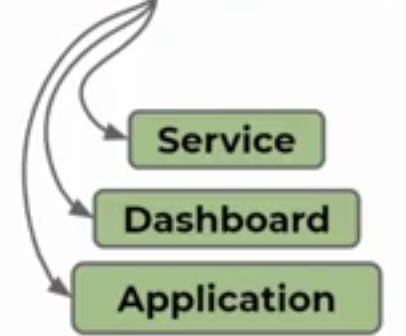
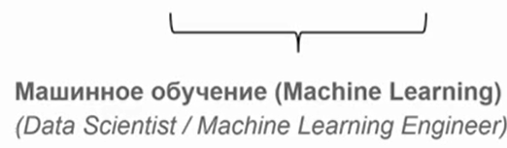
Этапы работы с данными
Или Data Mining
АНАЛИЗ БОЛЬШИХ ДАННЫХ. ДАННЫЕ. ВИДЫ ДАННЫХ. ОДНОМЕРНЫЙ И МНОГОМЕРНЫЙ АНАЛИЗ. OLAP-КУБ

Slide 34
Начало анализа данных
80-90% успеха
Первичная обработка данных
(препроцессинг, этап отбора признаков
feature engineering, исследовательский
анализ данных EDA)
Процесс принятия решений
Загружаем данные в систему
Понимаем данные (отбор признаков для анализа)
Работаем с пустыми значениями
Работаем с категориальными признаками
Работаем с выбросами
Генерируем гипотезы – предположения на основе данных, которые должны быть проверены.
Проверяем гипотезы. Проверка осуществляется на основании информации об анализируемой предметной области. Удобнее проверить как зависимость. Например, зависимость объемов продаж от региона, времени, категории товара и т. п. Или зависимость количества выздоравливающих пациентов от применяемых средств лечения, возраста и т. п.
(далее подготовка и работа с алгоритмами Data mining или Machine Learning)
АНАЛИЗ БОЛЬШИХ ДАННЫХ. ДАННЫЕ. ВИДЫ ДАННЫХ. ОДНОМЕРНЫЙ И МНОГОМЕРНЫЙ АНАЛИЗ. OLAP-КУБ

Slide 35
Конструирование признаков (feature engineering) и подготовка данных
Очень часто, во многих задачах, данные не готовы к машинному обучению или data mining - сначала их нужно очистить, а также подготовить более полезные признаки.
Признак (от англ. feature) - переменная (столбец в таблице), которая описывает отдельную характеристику объекта. От признаков зависят предсказания в моделях.
Что такое конструирование признаков (Feature Engineering)?
Это процесс применения знаний о предметной области, чтобы из сырых данных извлечь полезные признаки, используя техники обработки данных
Но как именно это делается?
АНАЛИЗ БОЛЬШИХ ДАННЫХ. ДАННЫЕ. ВИДЫ ДАННЫХ. ОДНОМЕРНЫЙ И МНОГОМЕРНЫЙ АНАЛИЗ. OLAP-КУБ

Slide 36
Конструирование признаков (feature engineering) и подготовка данных
Очень часто, во многих задачах, данные не готовы к машинному обучению или data mining - сначала их нужно очистить, а также подготовить более полезные признаки.
Признак (от англ. feature) - переменная (столбец в таблице), которая описывает отдельную характеристику объекта. От признаков зависят предсказания в моделях.
Что такое конструирование признаков (Feature Engineering)?
Это процесс применения знаний о предметной области, чтобы из сырых данных извлечь полезные признаки, используя техники обработки данных
Но как именно это делается?
3 основных подхода:
Извлечение информации (extract) – какой из столбцов может быть признаком и какого типа/формата этот признак?
Комбинирование информации (combine) – можно ли заменить несколько столбцов формулой? Добавление вычисляемых столбцов и извлечение новых.
Преобразование информации (transform) – преобразование текста в число и др.
АНАЛИЗ БОЛЬШИХ ДАННЫХ. ДАННЫЕ. ВИДЫ ДАННЫХ. ОДНОМЕРНЫЙ И МНОГОМЕРНЫЙ АНАЛИЗ. OLAP-КУБ

Slide 37
Понятие «признак»
Основные отличия двух математических определений понятия «признак»
Основные отличия двух математических определений понятия «признак»
№ | Аспект | Признак - отображение | Признак - распределение
0 | Определение | Табличное представление | Функция плотности
1 | Характер | Эмпирический | Универсальный
2 | Объекты | Индивидуальны | Случайная выборка
3 | Адекватный аппарат | Матричная алгебра | Теория вероятностей
4 | Удачные приложения | Управление реальными производствами | Крупномасштабные и долгосрочные системы
АНАЛИЗ БОЛЬШИХ ДАННЫХ. ДАННЫЕ. ВИДЫ ДАННЫХ. ОДНОМЕРНЫЙ И МНОГОМЕРНЫЙ АНАЛИЗ. OLAP-КУБ

Slide 38
Понятие «признак»
Основные отличия двух математических определений понятия «признак»
Определение 1 (табличное представление данных)
Признак х – это отображение множества объектов в множество его значений.
Представление объектов в виде точек одномерного или многомерного пространства, а таблица данных – числовая матрица.
Определение 2 (представление о функции плотности распределения)
Признак – это вероятностное распределение, обычно задаваемое функцией плотности. Объекты распределения – случайная выборка из данного распределения.
Анализ данных исходит из того, что наблюдаемые данные первичны, а все остальное – наблюдения и «идеальные представления».
Машинное обучение (или data mining) - научный подход, в котором приоритет - за моделью, а наблюдения - не более чем случайные реализации модельных распределений.
АНАЛИЗ БОЛЬШИХ ДАННЫХ. ДАННЫЕ. ВИДЫ ДАННЫХ. ОДНОМЕРНЫЙ И МНОГОМЕРНЫЙ АНАЛИЗ. OLAP-КУБ

Slide 39
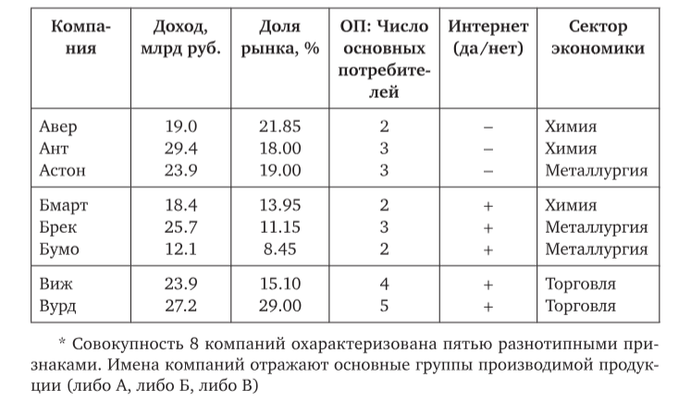
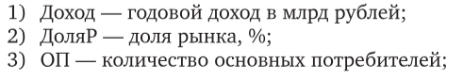
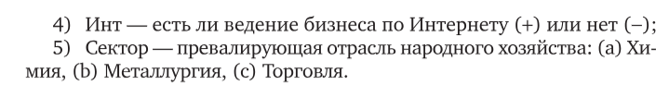
Отбор признаков этап 1 – признак ли выбранный столбец?
Таблица содержит N строк, соответствующих рассматриваемым объектам, V столбцов, соответствующих признакам, а в самой таблице находятся значения признаков. Эти-то значения и образуют то, что называется данные.
Не всякий файл данных является таблицей данных, потому что не всякий столбец таблицы имеет смысл признака.
В таблице Доход, Доля, ОП – количественные признаки. С остальным надо что-то делать
Компания – скорее всего, не признак
Интернет – бинарный признак, преобразовать
Сектор экономики – сложно анализировать, не признак. Можно преобразовать в бинарные признаки с помощью dummy-преобразования или one-hot-encoding
АНАЛИЗ БОЛЬШИХ ДАННЫХ. ДАННЫЕ. ВИДЫ ДАННЫХ. ОДНОМЕРНЫЙ И МНОГОМЕРНЫЙ АНАЛИЗ. OLAP-КУБ

Slide 40
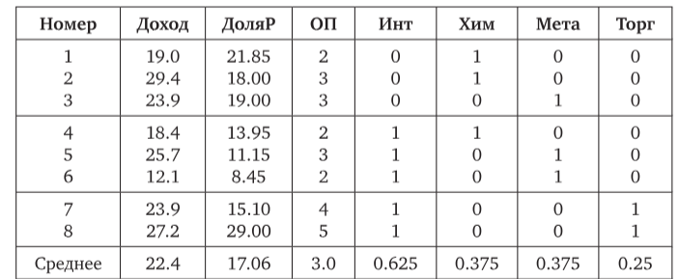
Отбор признаков этап 1 – признак ли выбранный столбец?
Таблица содержит N строк, соответствующих рассматриваемым объектам, V столбцов, соответствующих признакам, а в самой таблице находятся значения признаков. Эти-то значения и образуют то, что называется данные.
Не всякий файл данных является таблицей данных, потому что не всякий столбец таблицы имеет смысл признака.
Названия признаков и столбцов образуют то, что принято называть метаданные. Метаданные задают тот элемент знаний о реальном мире, который связан с таблицей данных (названия и методы измерения признаков).
В зависимости от того, насколько структурировано множество значений в предметной области, признак может иметь разный тип шкалы. Чаще всего различают так называемые количественные, бинарные, номинальные и порядковые
типы шкал.
Преобразованная таблица
АНАЛИЗ БОЛЬШИХ ДАННЫХ. ДАННЫЕ. ВИДЫ ДАННЫХ. ОДНОМЕРНЫЙ И МНОГОМЕРНЫЙ АНАЛИЗ. OLAP-КУБ

Slide 41
Типы шкал признаков
В зависимости от того, насколько структурировано множество значений в предметной области, признак может иметь разный тип шкалы. Чаще всего различают так называемые количественные, бинарные, номинальные и порядковые
типы шкал.
количественный тип шкалы имеет место для признаков, для которых осмысленна операция усреднения их значений.
бинарный тип шкалы соответствует признакам, которые допускают только два значения, «Да» и «Нет»
номинальный тип шкалы характеризует признаки, допускающие несколько непересекающихся категорий, никак не связанные друг с другом. Если представлен текстом требует преобразования. Например, dummy или one-hot-encoding
порядковый тип шкалы, как и номинальный, относится к признакам, допускающим несколько непересекающихся категорий. Например, значения опроса «очень нравится», «нравится», «безразлично», «не нравится» . Если представлен текстом требует преобразования. Преобразование требует осторожности и сохранения порядка
АНАЛИЗ БОЛЬШИХ ДАННЫХ. ДАННЫЕ. ВИДЫ ДАННЫХ. ОДНОМЕРНЫЙ И МНОГОМЕРНЫЙ АНАЛИЗ. OLAP-КУБ

Slide 42
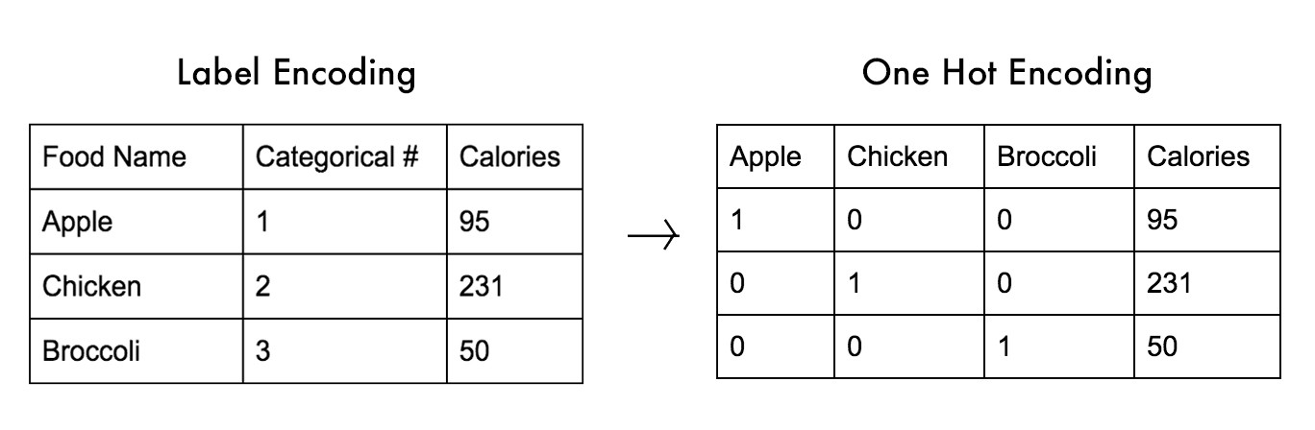
Типы шкал признаков
Обычно бинарные и номинальные признаки рассматривают как неколичественные, т. е. «категоризованные» или «категориальные».
На самом деле их можно перевести в «количественный» формат, приписывая 1 ответу «Да» и 0 - ответу «Нет».
Для бинарных признаков эта перекодировка тривиальна.
Номинальный признак должен быть сначала «расщеплен» в систему бинарных признаков, соответствующих отдельным категориям. Например, можно применить dummy или one-hot-encoding преобразование в бинарные признаки. Такие бинарные признаки часто называют «дамми» (от английского «dummy», т. е. чурбан). Более сложная работа – Label encoding (кодирование числами по выбранной шкале)
АНАЛИЗ БОЛЬШИХ ДАННЫХ. ДАННЫЕ. ВИДЫ ДАННЫХ. ОДНОМЕРНЫЙ И МНОГОМЕРНЫЙ АНАЛИЗ. OLAP-КУБ

Slide 43
Преобразование файла данных в таблицу данных (титаник)
Данные https://github.com/datasciencedojo/datasets/blob/master/titanic.csv
Задача: преобразовать в таблицу данных табл. 1.5 - фрагмент файла Titanic.csv1, содержащего сведения о пассажирах печально-знаменитого британского пассажирского парохода Титаник, затонувшего в 1912 г. в результате столкновения с айсбергом.
Описание данных
Столбец «Выжил(а)?» информирует о том, удалось ли спастись пассажиру;
«Класс» информирует о классе каюты, занимаемой пассажиром.
Столбцы «Имя», «Пол», «Возраст» - имя, пол, возраст пассажира.
Возраст пассажира № 6 неизвестен, т.е. есть пропуски.
В столбце «БрСесСуп» стоит количество братьев, сестер, супругов данного пассажира на борту вместе взятых
В столбце РодД размещается суммарное число детей и родителей пассажира на корабле
Столбец «Пункт посадки» содержит названия городов, в которых пароход принимал пассажиров
(С - Саутгемптон (Southampton, Англия), Ш - Шербур (Cherbourg, Франция), К- Квинстаун (Qweenstown, Ирландия)).
АНАЛИЗ БОЛЬШИХ ДАННЫХ. ДАННЫЕ. ВИДЫ ДАННЫХ. ОДНОМЕРНЫЙ И МНОГОМЕРНЫЙ АНАЛИЗ. OLAP-КУБ

Slide 44
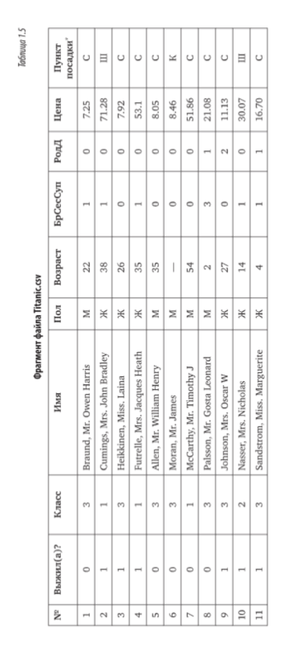
Преобразование файла данных в таблицу данных (титаник)
Не будем трогать первые три столбца.
Оставим нумерацию (первый столбец) как есть.
Столбцы «Выжил(а)?» и «Класс» трактуем как количественные признаки.
АНАЛИЗ БОЛЬШИХ ДАННЫХ. ДАННЫЕ. ВИДЫ ДАННЫХ. ОДНОМЕРНЫЙ И МНОГОМЕРНЫЙ АНАЛИЗ. OLAP-КУБ

Slide 45
Преобразование файла данных в таблицу данных (титаник)
«Имя» индивидуально и в признаки не будем записывать - этот столбец удаляем.
Решение неоднозначно. Возможно, есть вариант его оставить и преобразовать?
АНАЛИЗ БОЛЬШИХ ДАННЫХ. ДАННЫЕ. ВИДЫ ДАННЫХ. ОДНОМЕРНЫЙ И МНОГОМЕРНЫЙ АНАЛИЗ. OLAP-КУБ

Slide 46
Преобразование файла данных в таблицу данных (титаник)
«Пол» будем трактовать как номинальный признак с двумя значениями и в соответствии с вышеописанной процедурой квантизации заменим его двумя бинарными признаками «Ж» и «М» соответствующими женскому и мужскому полу.
АНАЛИЗ БОЛЬШИХ ДАННЫХ. ДАННЫЕ. ВИДЫ ДАННЫХ. ОДНОМЕРНЫЙ И МНОГОМЕРНЫЙ АНАЛИЗ. OLAP-КУБ

Slide 47
Преобразование файла данных в таблицу данных (титаник)
Признак «Возраст» оставим как есть - вопрос о заполнении пробела у пассажира № 6 рассмотрим позже. Столбцы «БрСесСуп» и «РодД» проводят различение между горизонтальным и вертикальным родством (свойственно западной культуре). Их объединяем в суммарный признак «Семья» - число членов семьи, путешествующих вместе с пассажиром.
АНАЛИЗ БОЛЬШИХ ДАННЫХ. ДАННЫЕ. ВИДЫ ДАННЫХ. ОДНОМЕРНЫЙ И МНОГОМЕРНЫЙ АНАЛИЗ. OLAP-КУБ

Slide 48
Преобразование файла данных в таблицу данных (титаник)
В цене билета отражаются минимальные различия, несущественные с современной точки зрения.
Поэтому предлагается сделать ценник соответствующим классу, установив единую цену для каждого класса на уровне медианы значений цены в классе (медиана ряда чисел это значение его середины после упорядочения значений в порядке возрастания). Для 3-го класса упорядоченный ряд цен - 7.25, 7.92, 8.05, 8.46, 11.13, 16.70, 21.08. Середина ряда 8.46, после округления становится 8. Для 2-го класса - в ряду всего одно число, 30.07. После округления получаем 30. Упорядоченный ряд цен класса 1 51.86, 53.1, 71.28. Его середина 53.1, после округления становится 53.
АНАЛИЗ БОЛЬШИХ ДАННЫХ. ДАННЫЕ. ВИДЫ ДАННЫХ. ОДНОМЕРНЫЙ И МНОГОМЕРНЫЙ АНАЛИЗ. OLAP-КУБ

Slide 49
Преобразование файла данных в таблицу данных (титаник)
Пункт посадки - номинальный признак с тремя значениями; квантифицируем (определим количественно) его той же процедурой - сопоставим каждой категории бинарный признак.
Получим бинарные признаки «Посадка в С?», «Посадка в Ш?», «Посадка в К?».
АНАЛИЗ БОЛЬШИХ ДАННЫХ. ДАННЫЕ. ВИДЫ ДАННЫХ. ОДНОМЕРНЫЙ И МНОГОМЕРНЫЙ АНАЛИЗ. OLAP-КУБ

Slide 50
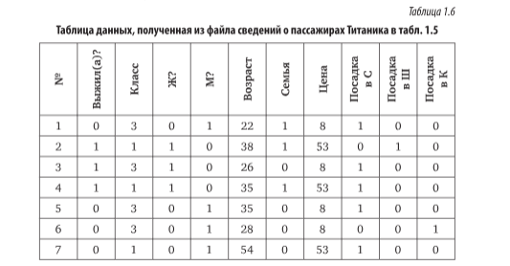
Преобразование файла данных в таблицу данных (титаник)
Окончательная таблица данных в табл. 1.6.
Для заполнения пропущенного значения возраста на объекте № 6 используем один из методов Обработка пропусков в данных | Loginom
АНАЛИЗ БОЛЬШИХ ДАННЫХ. ДАННЫЕ. ВИДЫ ДАННЫХ. ОДНОМЕРНЫЙ И МНОГОМЕРНЫЙ АНАЛИЗ. OLAP-КУБ

Slide 51
Анализ данных
OLAP-куб
Многомерный анализ данных (3 и более измерений)
Гипотезы
АНАЛИЗ БОЛЬШИХ ДАННЫХ. ДАННЫЕ. ВИДЫ ДАННЫХ. ОДНОМЕРНЫЙ И МНОГОМЕРНЫЙ АНАЛИЗ. OLAP-КУБ

Slide 52
Этапы работы с данными
АНАЛИЗ БОЛЬШИХ ДАННЫХ. ДАННЫЕ. ВИДЫ ДАННЫХ. ОДНОМЕРНЫЙ И МНОГОМЕРНЫЙ АНАЛИЗ. OLAP-КУБ

Slide 53
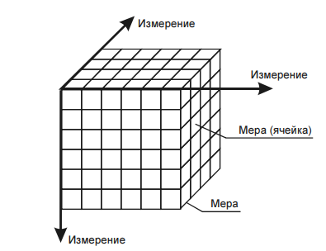
История OLAP-представления
В 1993 г. Е. Кодд представил недостатки реляционной модели: невозможность "объединять, просматривать и анализировать данные с точки зрения множественности измерений, т. е. самым понятным для аналитиков способом".
Куб является одним из распространенных методов комплексного многомерного анализа данных (OLAP). В его основе лежит представление данных в виде многомерных кубов (гиперкубов).
По осям куба откладываются параметры анализируемого бизнес-процесса (измерения), а на их пересечении находятся данные, количественно характеризующие процесс (факты).
Множественность измерений предполагает представление данных в виде
многомерной модели.
По измерениям в многомерной модели откладывают
параметры, относящиеся к анализируемой предметной области.
АНАЛИЗ БОЛЬШИХ ДАННЫХ. ДАННЫЕ. ВИДЫ ДАННЫХ. ОДНОМЕРНЫЙ И МНОГОМЕРНЫЙ АНАЛИЗ. OLAP-КУБ

Slide 54
История OLAP-представления
Визуализатор Куб – это OLAP-куб, реализующий один из методов OnLine Analytical Processing (OLAP, оперативная аналитическая обработка): представление данных в виде многомерных кубов.
Для построения этого визуализатора очень важно определить разницу между категориальными и количественными показателями.
OLTP (англ. Online Transaction Processing), транзакционная система — обработка транзакций в реальном времени.
АНАЛИЗ БОЛЬШИХ ДАННЫХ. ДАННЫЕ. ВИДЫ ДАННЫХ. ОДНОМЕРНЫЙ И МНОГОМЕРНЫЙ АНАЛИЗ. OLAP-КУБ

Slide 55
История OLAP-представления
Визуализатор Куб – это OLAP-куб, реализующий один из методов OnLine Analytical Processing (OLAP, оперативная аналитическая обработка): представление данных в виде многомерных кубов.
Для построения этого визуализатора очень важно определить разницу между категориальными и количественными показателями.
АНАЛИЗ БОЛЬШИХ ДАННЫХ. ДАННЫЕ. ВИДЫ ДАННЫХ. ОДНОМЕРНЫЙ И МНОГОМЕРНЫЙ АНАЛИЗ. OLAP-КУБ

Slide 56
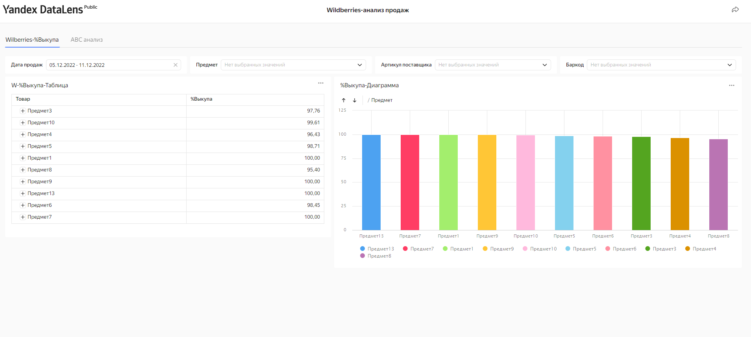
Витрина данных
https://datalens.yandex/mbt6xud9c9ia9?tab=gA&state=0227dd4b160
АНАЛИЗ БОЛЬШИХ ДАННЫХ. ДАННЫЕ. ВИДЫ ДАННЫХ. ОДНОМЕРНЫЙ И МНОГОМЕРНЫЙ АНАЛИЗ. OLAP-КУБ

Slide 57
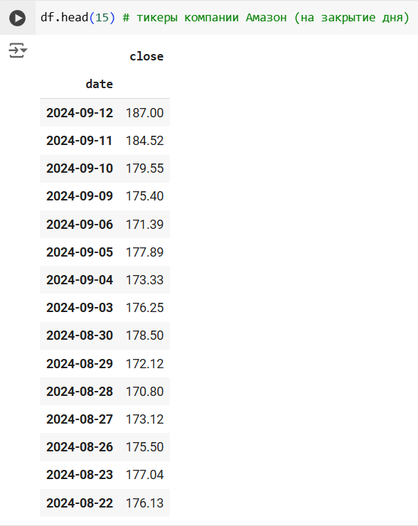
Одномерные данные (1 dimension)
Одномерные данные (1D данные) – набор объектов, описанных с помощью какого-либо одного признака, качественного или количественного
Нет задачи корреляции признаков
Используются методы суммаризации
Измерение
Индекс данных
Может быть измерением после преобразования
АНАЛИЗ БОЛЬШИХ ДАННЫХ. ДАННЫЕ. ВИДЫ ДАННЫХ. ОДНОМЕРНЫЙ И МНОГОМЕРНЫЙ АНАЛИЗ. OLAP-КУБ

Slide 58
Понятие гистограммы для количественного признака
Самый понятный и исчерпывающий способ агрегирования - это распределение, представленное так называемой гистограммой.
На оси признака х отмечают границы, в которых изменяется признак, т. е. его минимальное и максимальное значения на имеющихся объектах.
Отмеченный интервал, называемый также размахом признака, делят на некоторое число непересекающихся интервалов одинаковой длины, так называемых бинов. Затем подсчитывают, сколько объектов попадает в каждый отдельный бин, и рисуют столбики высотой, соответствующей числу объектов в бине.
В результате получают гистограмму.
АНАЛИЗ БОЛЬШИХ ДАННЫХ. ДАННЫЕ. ВИДЫ ДАННЫХ. ОДНОМЕРНЫЙ И МНОГОМЕРНЫЙ АНАЛИЗ. OLAP-КУБ

Slide 59
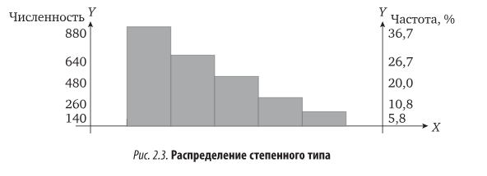
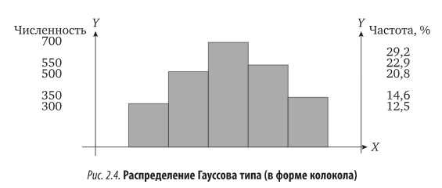
Понятие гистограммы для количественного признака
Два часто встречающихся типа гистограмм.
Первый демонстрирует так называемый степенной закон, или распределение Парето, оно же - распределение Ципфа. Часто встречается в социальных системах.
Другой вид распределения, часто встречающийся в природе. Соответствует так называемому нормальному, или Гауссову, закону распределения. Распределение ошибок измерений, и, в целом, величин, получаемых под действием небольших независимых случайных эффектов, считается Гауссовым.
АНАЛИЗ БОЛЬШИХ ДАННЫХ. ДАННЫЕ. ВИДЫ ДАННЫХ. ОДНОМЕРНЫЙ И МНОГОМЕРНЫЙ АНАЛИЗ. OLAP-КУБ

Slide 60
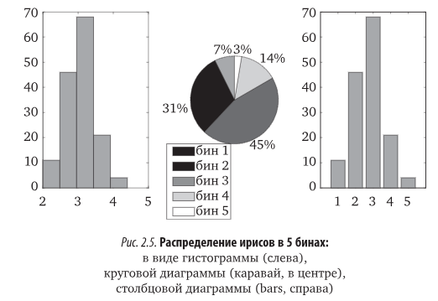
Понятие гистограммы для количественного признака
Гистограммы и круговые диаграммы (караваи, pie) служат для отображения разных свойств распределения.
Гистограммы используются для того, чтобы показать, как распределены объекты вдоль оси Х, а караваи (pie) представляют относительные размеры частей распределения, попадающих в разные бины.
Существует множество других форматов визуализации распределений, таких как пузырьковые, кольцевые, паутинные диаграммы (см. Loginom, DataLens)
АНАЛИЗ БОЛЬШИХ ДАННЫХ. ДАННЫЕ. ВИДЫ ДАННЫХ. ОДНОМЕРНЫЙ И МНОГОМЕРНЫЙ АНАЛИЗ. OLAP-КУБ

Slide 61
Гипотеза
Гипотеза — это предположение, которое мы делаем о параметрах нашего
распределения.
Нулевая гипотеза – никакой разницы/эффекта нет
Альтернативная гипотеза – разница/эффект есть
Альтернативная гипотеза, которая сформулирована через «не равно»,
называется двусторонней. Это значит, что мы интересуемся отклонением от
исходного предположения в две стороны: в большую и в меньшую.
АНАЛИЗ БОЛЬШИХ ДАННЫХ. ДАННЫЕ. ВИДЫ ДАННЫХ. ОДНОМЕРНЫЙ И МНОГОМЕРНЫЙ АНАЛИЗ. OLAP-КУБ

Slide 62
Гипотеза
Бывают и другие гипотезы — односторонние. Например, можно сформулировать
альтернативную гипотезу так: H1: средний чек>250. Это значит, что нас
интересует отклонение от предположения только в одну сторону, здесь — в
большую.
Мы отклоним нулевую гипотезу только в случае, если по данным увидим, что
истинное среднее значительно больше указанного значения.
АНАЛИЗ БОЛЬШИХ ДАННЫХ. ДАННЫЕ. ВИДЫ ДАННЫХ. ОДНОМЕРНЫЙ И МНОГОМЕРНЫЙ АНАЛИЗ. OLAP-КУБ

Slide 63
Гипотеза
Тестирование гипотез — это процесс, в котором мы используем данные, чтобы
проверить нашу гипотезу.
Иногда данные предоставляют достаточно доказательств, что наша гипотеза
неверна. А иногда они не противоречат гипотезе, тогда у нас нет оснований
отвергнуть наше предположение.
Обратите внимание, что мы всегда будем использовать такой подход:
определять — можем или не можем отвергнуть нашу основную гипотезу.
АНАЛИЗ БОЛЬШИХ ДАННЫХ. ДАННЫЕ. ВИДЫ ДАННЫХ. ОДНОМЕРНЫЙ И МНОГОМЕРНЫЙ АНАЛИЗ. OLAP-КУБ

Slide 64
Пример
В интернет-магазине в среднем клиент тратил 18р на покупку.
Интернет-магазин решил ввести систему лояльности на 100 пользователях.
Были получены следующие результаты: средний чек увеличился до 19 при
стандартном отклонении равном 5.
Какой вывод можно сделать, основываясь на этих данных?
АНАЛИЗ БОЛЬШИХ ДАННЫХ. ДАННЫЕ. ВИДЫ ДАННЫХ. ОДНОМЕРНЫЙ И МНОГОМЕРНЫЙ АНАЛИЗ. OLAP-КУБ

Slide 65
Пример
для нашего примера:
Нулевая гипотеза: H0 = {Система лояльности не изменила средний чек
пользователя}
Альтернативная гипотеза: H1 = {Система лояльности изменила средний
чек пользователя}
АНАЛИЗ БОЛЬШИХ ДАННЫХ. ДАННЫЕ. ВИДЫ ДАННЫХ. ОДНОМЕРНЫЙ И МНОГОМЕРНЫЙ АНАЛИЗ. OLAP-КУБ

Slide 66
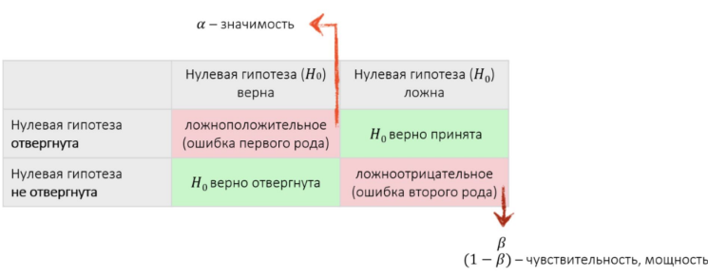
Вероятность ошибки
Вероятность ошибки первого рода, α — вероятность зафиксировать эффект там, где
его на самом деле нет.
Вероятность ошибки второго рода, β — это вероятность не зафиксировать эффект
там, где он на самом деле есть.
Мощность, 1−β — это вероятность зафиксировать эффект там, где он на самом деле
есть. Мощность также часто называют чувствительностью теста.
АНАЛИЗ БОЛЬШИХ ДАННЫХ. ДАННЫЕ. ВИДЫ ДАННЫХ. ОДНОМЕРНЫЙ И МНОГОМЕРНЫЙ АНАЛИЗ. OLAP-КУБ

Slide 67
Вероятность ошибки первого рода
Вероятность ошибки первого рода, α — вероятность зафиксировать эффект там, где
его на самом деле нет.
Уровень значимости α – максимально допускаемая исследователем вероятность
ошибочно отклонить нулевую гипотезу (совершить ошибку первого рода)
Для бизнесовых задач, часто выбирают уровень значимости = 0.05
АНАЛИЗ БОЛЬШИХ ДАННЫХ. ДАННЫЕ. ВИДЫ ДАННЫХ. ОДНОМЕРНЫЙ И МНОГОМЕРНЫЙ АНАЛИЗ. OLAP-КУБ

Slide 68
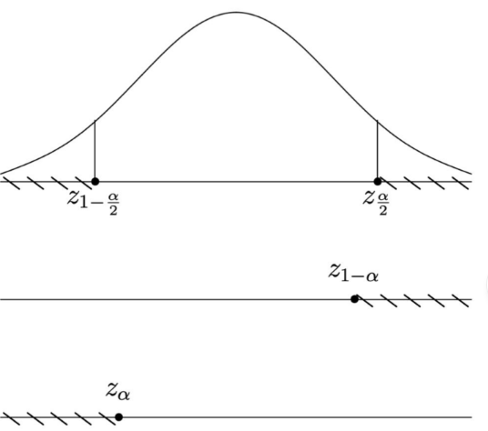
Критическая область
Критическая область – область значения
статистики критерия, при которых
отвергается H0
Если значение статистики не попадает в
интервал между критическими значениями
— нулевая гипотеза отвергается. Если
попадает, то не отвергается.
АНАЛИЗ БОЛЬШИХ ДАННЫХ. ДАННЫЕ. ВИДЫ ДАННЫХ. ОДНОМЕРНЫЙ И МНОГОМЕРНЫЙ АНАЛИЗ. OLAP-КУБ

Slide 69
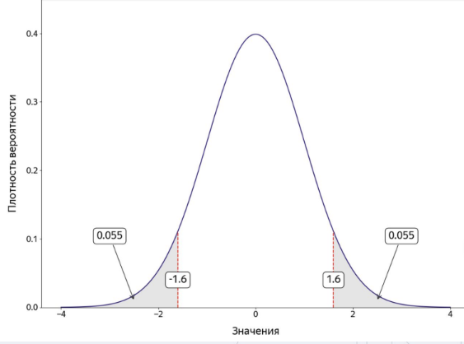
P-value
P-value — вероятность получить такое или
ещё более экстремальное значение
статистического критерия при условии, что нулевая гипотеза верна.
p − value < α → отвергаем H0
p − value > α → недостаточно оснований
отвергнуть H0
АНАЛИЗ БОЛЬШИХ ДАННЫХ. ДАННЫЕ. ВИДЫ ДАННЫХ. ОДНОМЕРНЫЙ И МНОГОМЕРНЫЙ АНАЛИЗ. OLAP-КУБ

Slide 70
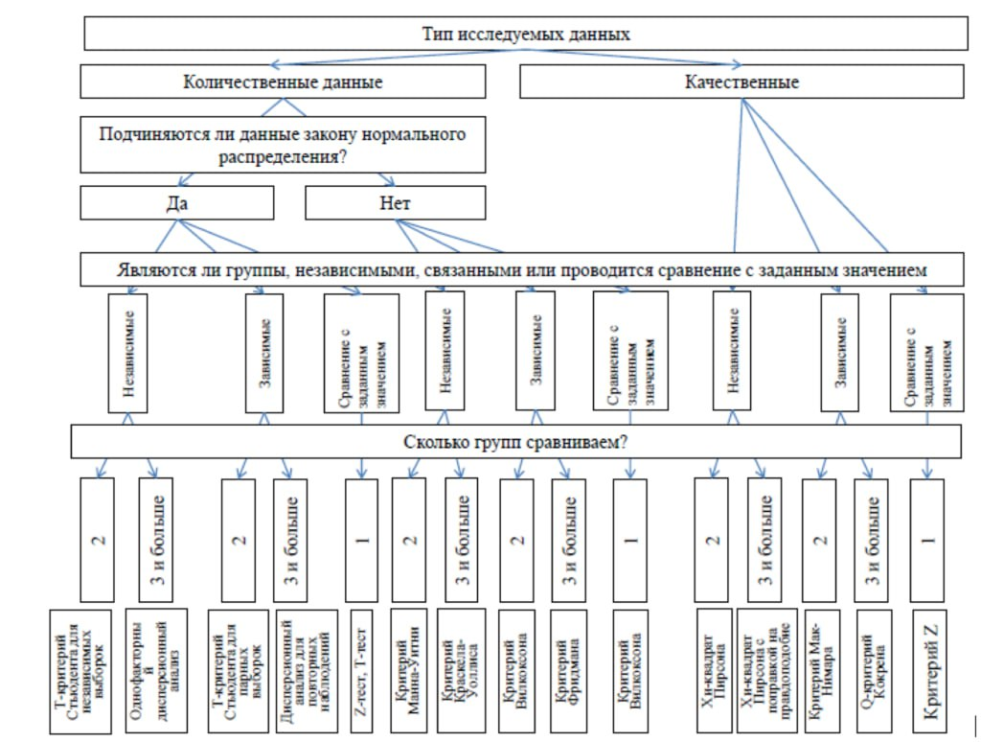
Типы шкал признаков
https://colab.research.google.com/drive/1c1KOfVyP7DwyxPgYXbbNoJ7frGRtYH8P?usp=sharing
АНАЛИЗ БОЛЬШИХ ДАННЫХ. ДАННЫЕ. ВИДЫ ДАННЫХ. ОДНОМЕРНЫЙ И МНОГОМЕРНЫЙ АНАЛИЗ. OLAP-КУБ

Slide 71
Посмотреть дополнительно
БАЗОВЫЕ МЕТОДЫ АНАЛИЗА ДАННЫХ. Глава 1-3.
Барсегян, А. А. Анализ данных и процессов Определение OLAP-систем и глава 3
Документация Loginom – Гипотеза (Hypothesis). URL: https://wiki.loginom.ru/articles/hypotesis-testing.html?ysclid=m1k972mfrg112824903
Документация Loginom – Линейная регрессия. URL: https://help.loginom.ru/userguide/processors/datamining/linear-regression/index.html
Линейная регрессия в python. URL: https://colab.research.google.com/drive/16KiFod0ZehOHRYoKOQb3tvSjzohjnEqX?usp=sharing
Статистика и гипотезы в python. URL : https://colab.research.google.com/drive/1rWIY-H4AxxGbsChX0KAIlVFQJioYZwty?usp=sharing
АНАЛИЗ БОЛЬШИХ ДАННЫХ. ДАННЫЕ. ВИДЫ ДАННЫХ. ОДНОМЕРНЫЙ И МНОГОМЕРНЫЙ АНАЛИЗ. OLAP-КУБ

Slide 72
Посмотреть дополнительно
Практика онлайн. URL: https://sqliteonline.com/
Инструменты аналитики SQLZoo. URL: https://sqlzoo.net/wiki/SQL_Tutorial
Упражнения по SQL. URL: https://www.sql-ex.ru/
Памятка/шпаргалка по SQL. URL: https://habr.com/ru/articles/564390/
Дополнительный материал по Postgres. URL: https://postgrespro.ru/education
Установка postgres. URL: https://www.enterprisedb.com/downloads/postgres-postgresql-downloads
Postgres для python. URL: https://www.psycopg.org/docs/
Виды баз данных. Большой обзор типов СУБД. URL: https://habr.com/ru/companies/amvera/articles/754702/
АНАЛИЗ БОЛЬШИХ ДАННЫХ. ДАННЫЕ. ВИДЫ ДАННЫХ. ОДНОМЕРНЫЙ И МНОГОМЕРНЫЙ АНАЛИЗ. OLAP-КУБ

Slide 73
Посмотреть дополнительно
PySpark Tutorial. URL: https://www.tutorialspoint.com/pyspark/index.htm
Кластеризация текста в PySpark. URL: https://habr.com/ru/articles/738906/
Pyspark. Анализ больших данных, когда Pandas не достаточно. URL: https://habr.com/ru/articles/708468/
advanced-pyspark-for-exploratory-data-analysis. URL: https://github.com/saleart-lesha/SOBD2023_Lab1/tree/main
pySpark: Spark на Python. URL: https://stepik.org/course/210272/promo
Заметки дата-инженера: интеграция Kafka и PySpark. URL: https://habr.com/ru/companies/neoflex/articles/686242/
3 способа прочитать данные из Kafka с помощью Spark. URL: https://bigdataschool.ru/blog/3-ways-for-pyspark-app-to-read-data-from-kafka.html
PySpark Streaming with Kafka: A Comprehensive Guide. URL: https://www.getorchestra.io/guides/apache-spark-python-api-pyspark-streaming-kafka-module
Building a Real-Time Data Pipeline with Kafka and PySpark. URL: https://github.com/TanishkaMarrott/Building-a-Real-time-Data-Pipeline-with-Kafka-and-PySpark
SQL в SQLAlchemy. URL: https://habr.com/ru/companies/domclick/articles/581304/
SQLAlchemy: что это такое и зачем нужно. URL: https://skillbox.ru/media/code/sqlalchemy-chto-eto-takoe-i-zachem-nuzhno/
Руководство по SQLAlchemy в Python. URL: https://blog.skillfactory.ru/rukovodstvo-po-sqlalchemy-v-python/
Skillbox_Postgresql_Psycopg2_notebook. URL: https://github.com/ElenaPokhvashcheva/Skillbox_Postgresql_Psycopg2/blob/main/Skillbox_Postgresql_Psycopg2_notebook.ipynb
АНАЛИЗ БОЛЬШИХ ДАННЫХ. ДАННЫЕ. ВИДЫ ДАННЫХ. ОДНОМЕРНЫЙ И МНОГОМЕРНЫЙ АНАЛИЗ. OLAP-КУБ

Slide 74
СПАСИБО ЗА ВНИМАНИЕ!
Q
A
&
Подготовила: Корнеева Елена Игоревна
Дисциплина: Анализ больших данных
АНАЛИЗ БОЛЬШИХ ДАННЫХ. ДАННЫЕ. ВИДЫ ДАННЫХ. ОДНОМЕРНЫЙ И МНОГОМЕРНЫЙ АНАЛИЗ. OLAP-КУБ

